Slide 1
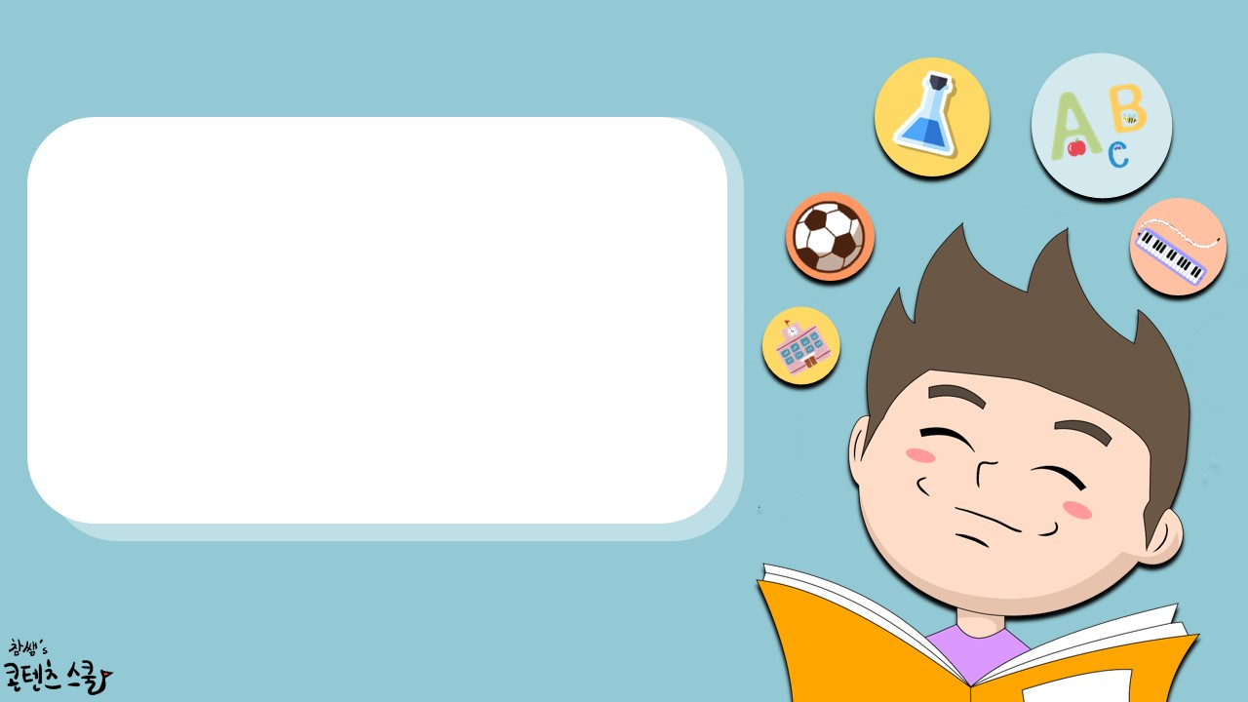
너를 위한 Support Vector Regression
강사 : 쿵스보이 (얼짱 뮤지션)

Slide 2




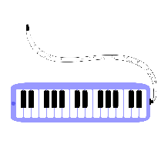



차 례
001
Support Vector Regression
002
003

Slide 3
1
Support Vector Regression
서포트 벡터 머신

Slide 4

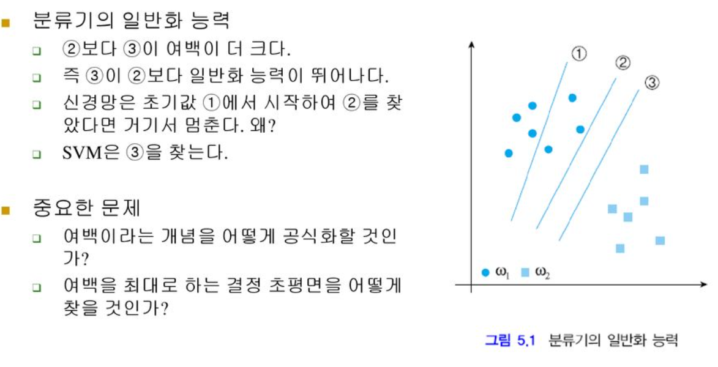
SVM을 위한 발상
Notes:
https://slidesplayer.org/slide/16492938/

Slide 5
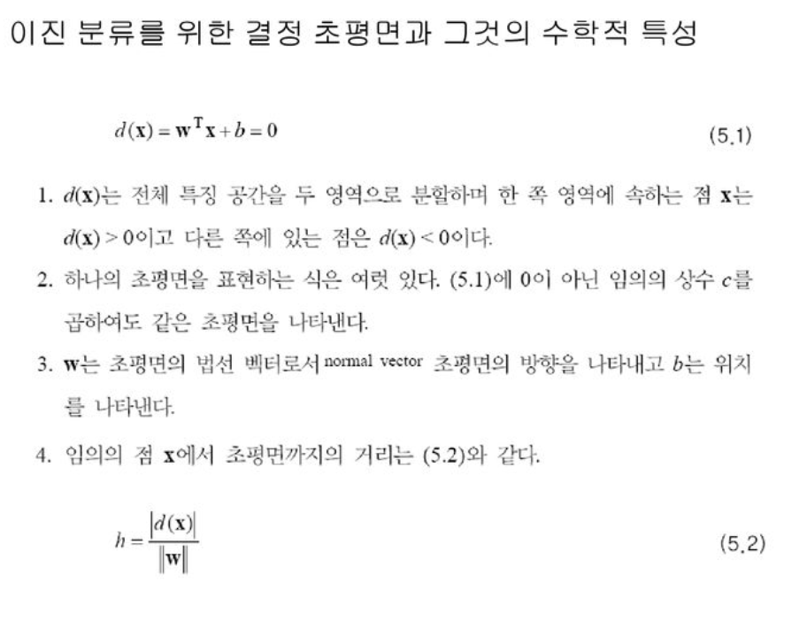
SVM을 위한 발상
Notes:
https://slidesplayer.org/slide/16492938/

Slide 6
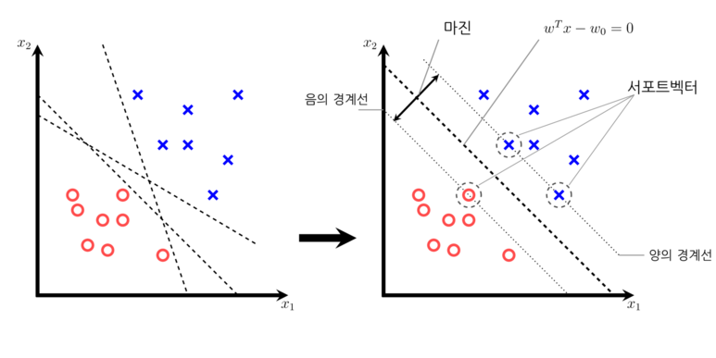
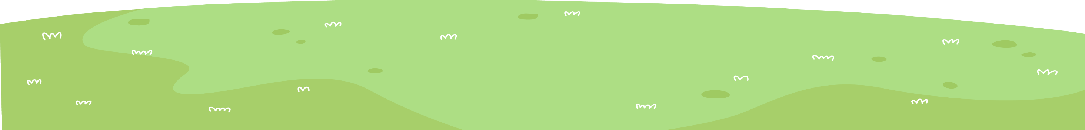
서포트 벡터 머신(SVM)
1
마진(margin)
요소들을 이하는 것이 바로 반응형 웹 디자인
클래스를 구분하는 초평면(결정 경계)과 가장 가까운 훈련 샘플 사이의 거리
2
서포트 벡터
요소들을 이하는 것이 바로 반응형 웹 디자인
마진에 걸치는 샘플들
Notes:
https://blog.naver.com/slykid/221630584607

Slide 7

서포트 벡터 머신이란?
1
서포트 벡터 머신
요소들을 이하는 것이 바로 반응형 웹 디자인
마진을 최대화 하는 분류 경계면을 찾는 기법
Notes:
https://machinelearningmastery.com/understanding-simple-recurrent-neural-networks-in-keras/

Slide 8
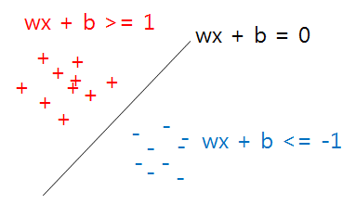
Support Vector Machine 의 이해
1
아래와 같이 가정
요소들을 이하는 것이 바로 반응형 웹 디자인
Notes:
https://operatingsystems.tistory.com/entry/Data-Mining-Support-Vector-Machine

Slide 9
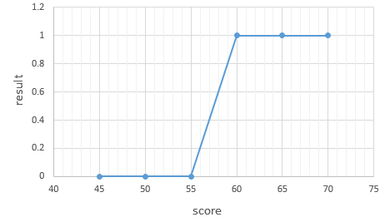
예제를 통한 시그모이드 함수 설명
1
이진 분류(Binary Classification)
score(x) | result(y)
45 | 불합격
50 | 불합격
55 | 불합격
60 | 합격
65 | 합격
70 | 합격
Notes:
https://wikidocs.net/22881

Slide 10

시그모이드 함수(Sigmoid function)
1
로지스틱 회귀를 풀기 위한 가설
2
가중치 와 편향 구하기
여기서 구해야할 것은 여전히 주어진 데이터에 가장 적합한 가중치 w(weight)와 편향 b(bias)입니다.
인공 지능 알고리즘이 하는 것은 결국 주어진 데이터에 적합한 가중치 �와 �를 구하는 것입니다.
Notes:
https://wikidocs.net/22881

Slide 11
비용 함수(Cost function)
1
로지스틱 회귀를 풀기 위한 가설
2
가중치 와 편향 구하기
여기서 구해야할 것은 여전히 주어진 데이터에 가장 적합한 가중치 w(weight)와 편향 b(bias)입니다.
인공 지능 알고리즘이 하는 것은 결국 주어진 데이터에 적합한 가중치 �와 �를 구하는 것입니다.
Notes:
https://wikidocs.net/22881

Slide 12
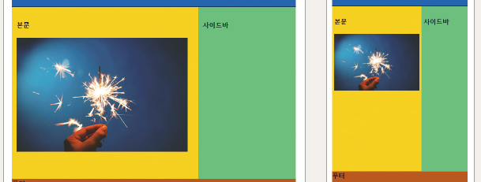
가변 요소
A
가변 요소
B
가변 이미지
- em 과 rem
-브라우저 창의 너비가 변하더라도 이미지 너비 값은 변하지 않음 . 브라우저 화면 너비를 줄일 경우 이미지 일부가 가려짐
-가변 이미지(fluid image)로 만들면 창의 너비에 따라 이미지 너비도 조절됨
<style>
.content img {
max-width:100%;
height:auto;
}
</style>

Slide 13
2
2. 미디어 쿼리

Slide 14
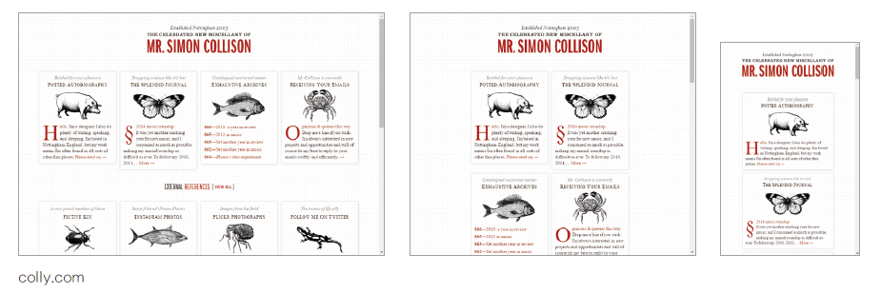
미디어 쿼리
1
접속하는 장치(미디어)에 따라 특정한 CSS 스타일을 사용하도록 함
예) colly.com
브라우저 창의 너비를 조절할 때마다 화면에 표시되는 칼럼 개수가 달라짐
PC나 태블릿, 스마트폰의 웹 브라우저 화면 크기에 따라 사이트 레이아웃이 바뀜

Slide 15
미디어 쿼리 사용법
1
미디어 쿼리 중단점 만들기
/* 스마트폰 세로 */
@media only screen and (min-width: 320px) { …… }
/* 스마트폰 가로 */
@media only screen and (min-width: 480px) { …… }
/* 태블릿 세로 */
@media only screen and (min-width: 768px) { …… }
/* 태블릿 가로 / 데스크톱 */
@media only screen and (min-width: 1024px) { …… }
Notes:
<!doctype html>
<html>
<head>
<meta charset="utf-8">
<title>Media Queries</title>
<meta name="viewport" content="width=device-width, initial-scale=1">
<style>
body {
background: url(images/bg0.jpg) no-repeat fixed;
background-size: cover;
}
@media screen and (max-width:1024px) {
body {
background: url(images/bg1.jpg) no-repeat fixed;
background-size: cover;
}
}
@media screen and (max-width:768px) {
body {
background: url(images/bg2.jpg) no-repeat fixed;
background-size:cover;
}
}
@media screen and (max-width:320px) {
body {
background: url(images/bg3.jpg) no-repeat fixed;
background-size: cover;
}
}
</style>
</head>
<body>
</body>
</html>

Slide 16
3
3. flex(플렉스)

Slide 17
Flex 가 나오게 된 배경
1
기존
2
Flex
- 레이아웃을 위한 전용 태그들이 마땅하지 않아
화면 배치를 위하여, float 이나 inline-block을 이용 했었음
레이아웃 배치 전용 기능으로 지원하기 시작
단점) 옛날 웹브라우저(IE 8)는 지원하지 않음
Notes:
https://ybworld.tistory.com/42

Slide 18
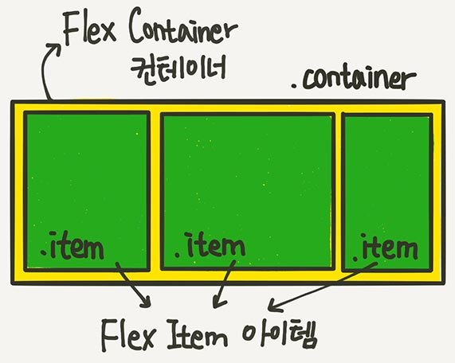
Flex 의 기본 요소
1
기본 구조
Notes:
https://studiomeal.com/archives/197

